Slide 1
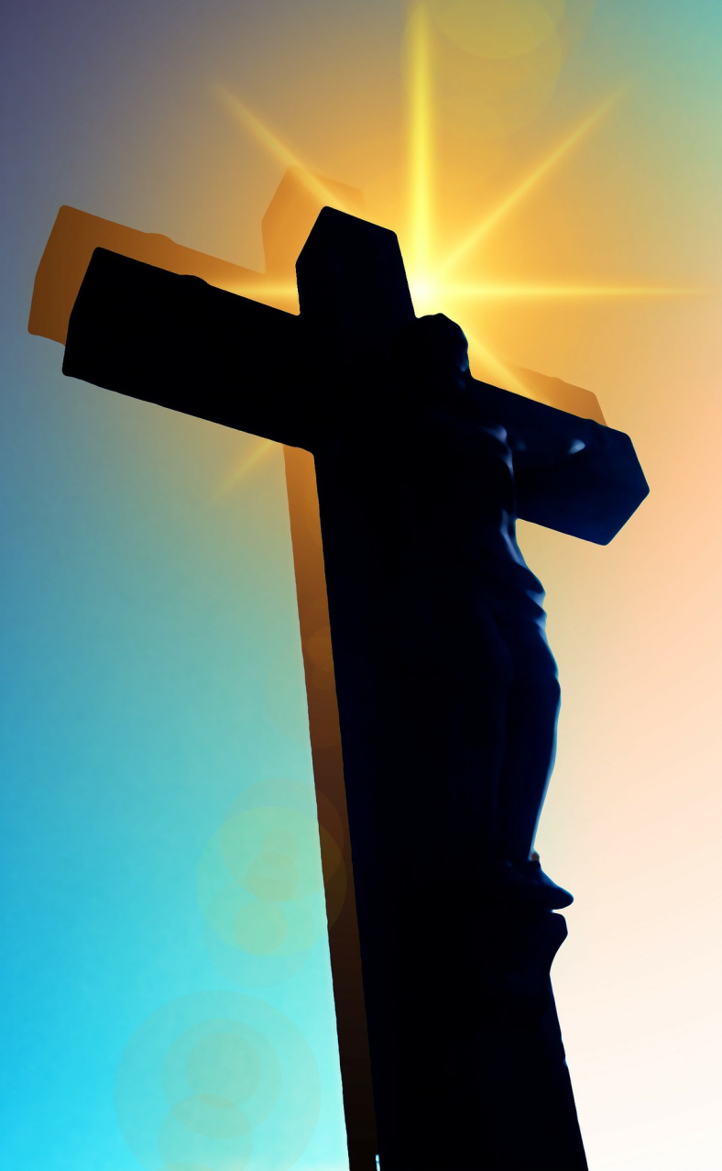
Befreit durch das Kreuz und verwandelt durch Gnade

Slide 2
Das Kreuz ist das Zentrum der biblischen Botschaft!
1. Korinther 2, 2: „Ich wollte von nichts anderem spechen als von Jesus Christus und seinem Tod am Kreuz.“
Lukas 9, 23: „Wenn einer von euch mit mir gehen will, muss er sich selbst verleugnen, jeden Tag aufs Neue sein Kreuz auf sich nehmen und mir nachfolgen.“
Was bedeutet das???

Slide 3
Unsere menschliche Natur ist böse!
Ist der Mensch im Kern gut oder böse?
1. Mose 8, 21: „Das Dichten und Trachten des menschlichen Herzens ist böse von Jugend auf.“
Römer 3, 12: „Sie sind alle abgewichen und allesamt verdorben. Da ist keiner, der Gutes tut, auch nicht einer.“

Slide 4
Auch als Christen werden wir nicht automatisch gut!
Römer 7, 14 - 24 : „Ich begreife mich selbst nicht, denn ich möchte von ganzem Herzen tun, was gut ist, und tue es doch nicht. Stattdessen tue ich das, was ich eigentlich hasse. Ich weiß, dass mein Handeln falsch ist, und gebe damit zu, dass das Gesetz gut ist. Aber ich kann mir selbst nicht helfen, weil die Sünde in mir mich zum Bösen verleitet… Es ist anscheinend wie ein inneres Gesetz in meinem Leben, dass ich, wenn ich das Gute will, unweigerlich das Böse tue. … Dieses Gesetz gewinnt die Oberhand und macht mich zum Sklaven der Sünde, die immer noch in mir ist. Was bin ich doch für ein elender Mensch!“

Slide 5
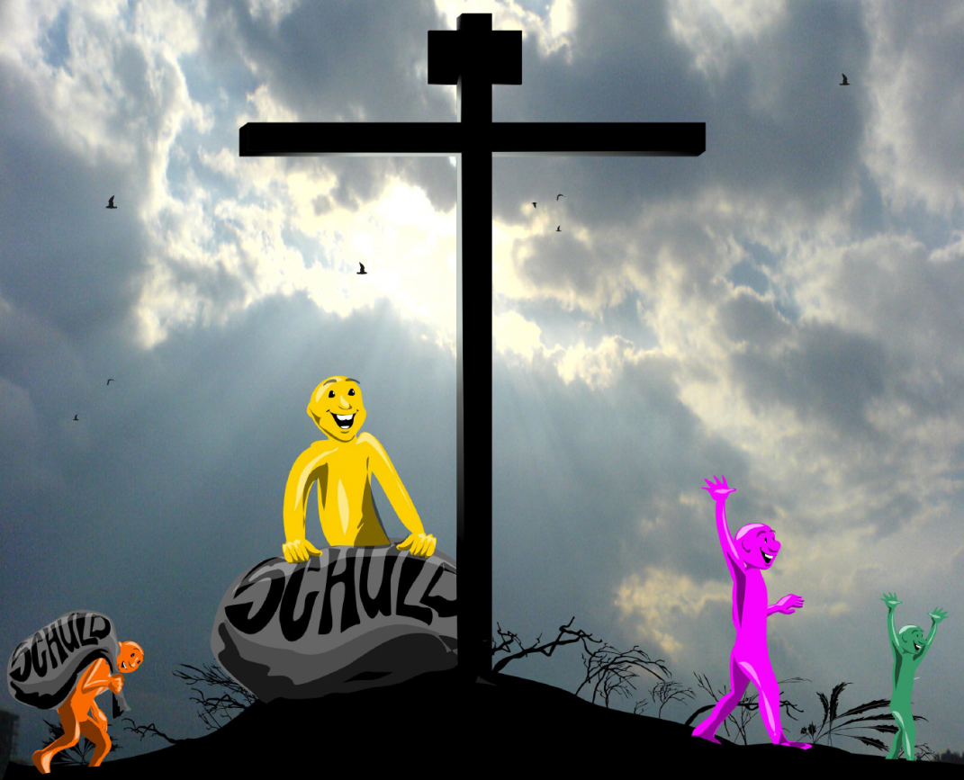
Das Kreuz befreit uns von Schuld:
„Wegen unserer Sünden wurde er durchbohrt. Er wurde für uns bestraft.“ (Jesaja 53, 5)

Slide 6
Das Kreuz befreit uns von unserem sündhaften Wesen:
Christ werden bedeutet Erneuerung, nicht Veränderung!
Römer 6, 6 + 7: „Unser früheres Leben wurde mit Christus gekreuzigt, damit die Sünde in unserem Leben ihre Macht verliert. Nun sind wir keine Sklaven der Sünde mehr. Denn als wir mit Christus starben, wurden wir von der Macht der Sünde befreit.“
Galater 2, 19+20: „Ich aber bin mit Christus gekreuzigt ... Ich lebe, aber nicht mehr ich selbst, sondern Christus lebt in mir.“

Slide 7
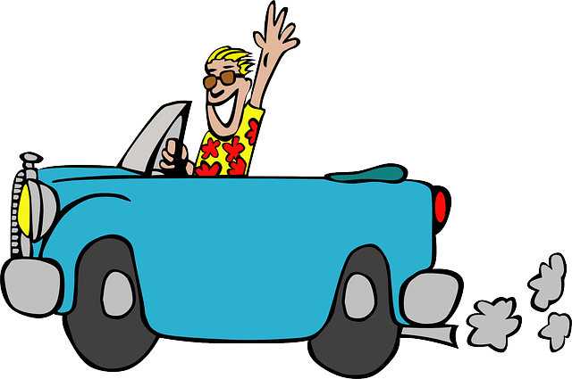
Lebens-
auto

Slide 8
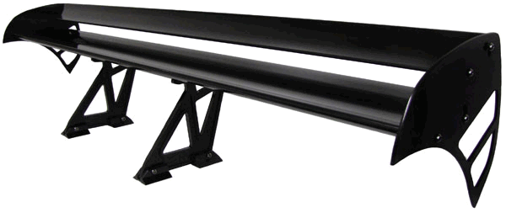
Als Jesus seine Jünger aufforderte, jeden Tag neu das Kreuz auf sich zu nehmen meinte er damit nicht, dass wir geduldig unsere Leiden ertragen sollen sondern dass wir mit ihm den Weg nach Golgatha gehen sollen, um dort mit ihm zu sterben:
„Wenn einer von euch mit mir gehen will, muss er sich selbst verleugnen, jeden Tag aufs Neue sein Kreuz auf sich nehmen und mir nachfolgen. Wer versucht, sein Leben zu retten, wird es verlieren. Aber wer sein Leben für mich aufgibt, wird es retten.“ (Lukas 9, 23 +24)

Slide 9
Mit Jesus am Kreuz zu sterben heißt, unsere alte Natur loszulassen…
z.B. wenn wir...
... wütend sind und uns rächen wollen.
… uns wieder einmal in den Mittelpunkt drängen wollen.
... Fehler und Schwächen nicht zugeben wollen.
... etwas nicht aufgeben wollen, obwohl wir wissen, dass es nicht gut für uns ist.
Aber wie schaffen wir das praktisch?

Slide 10
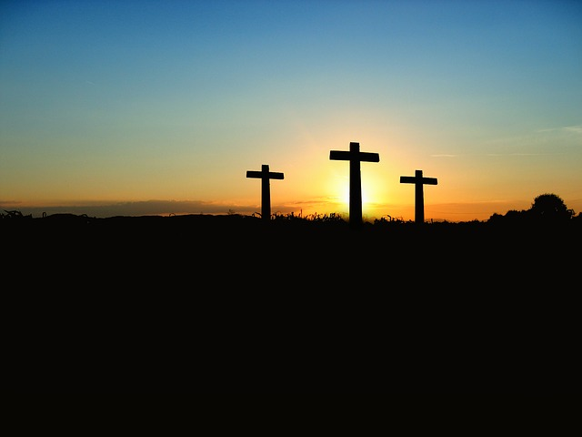
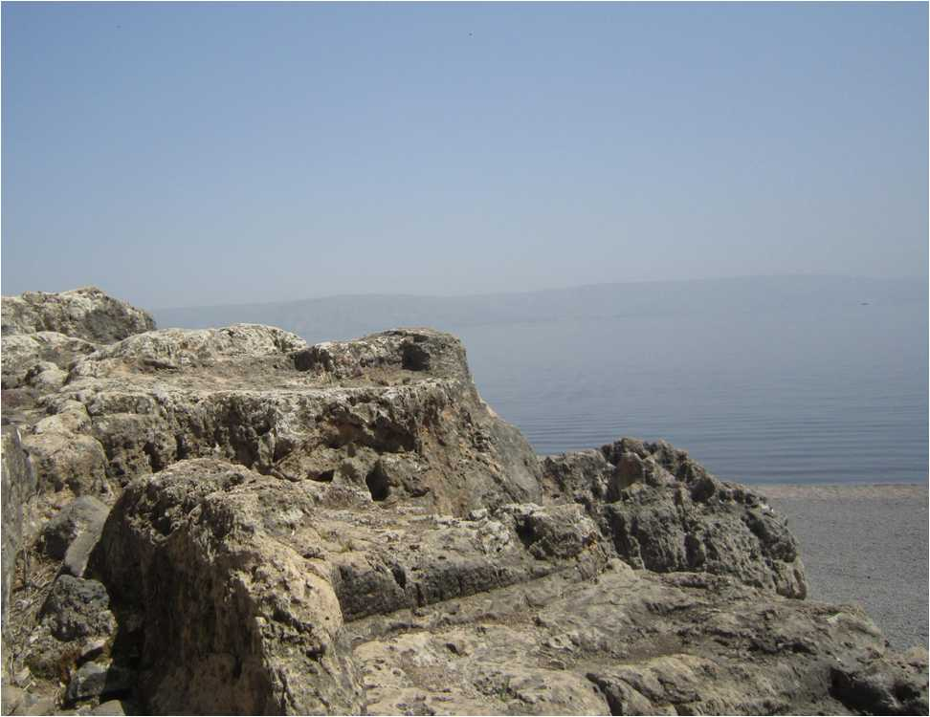
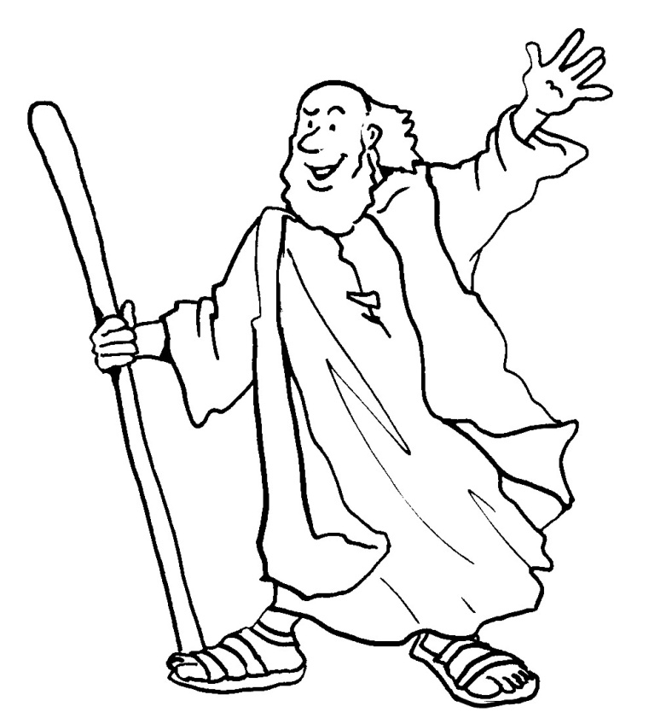
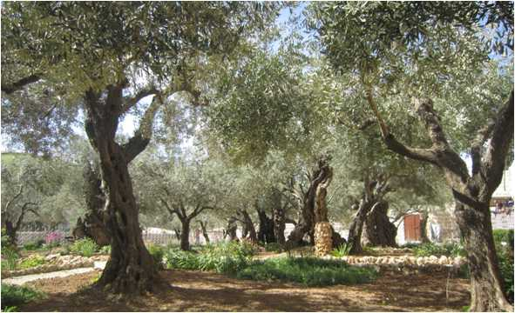
Petrus
Hast Du mich lieb?

Slide 11
Das Kreuz ist die Tür zu Gottes verwandelnder Gnade!
… denn es konfrontiert uns Menschen damit, dass wir in Wahrheit Schwächlinge, hoffnungslose Versager und heillose Sünder sind.
Die entscheidende Frage ist: Sind wir bereit, unseren Stolz an dieser Demütigung zerbrechen und sterben zu lassen?
Gott schenkt uns seine Liebe zwar umsonst. Seine Gnade aber hat einen Preis: Sie kostet unseren Stolz!

Slide 12
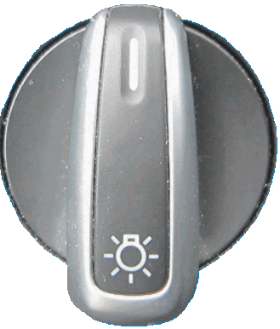
Stolzverbrennungs-
zündung
Leistungs-
motor
Gnaden-
antrieb
Getriebeeinstellung

Slide 13
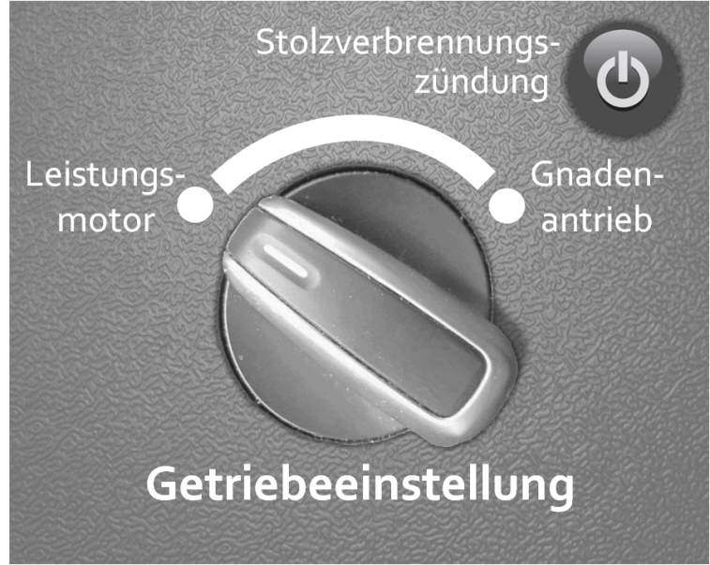
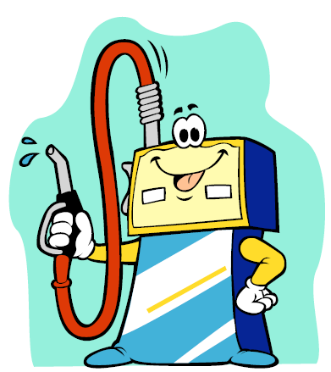
Leistung
Lebens-
auto
Stress + Stolz

Slide 14
Stolzverbrennungs-
zündung
Leistungs-
motor
Gnaden-
antrieb
Getriebeeinstellung

Slide 15
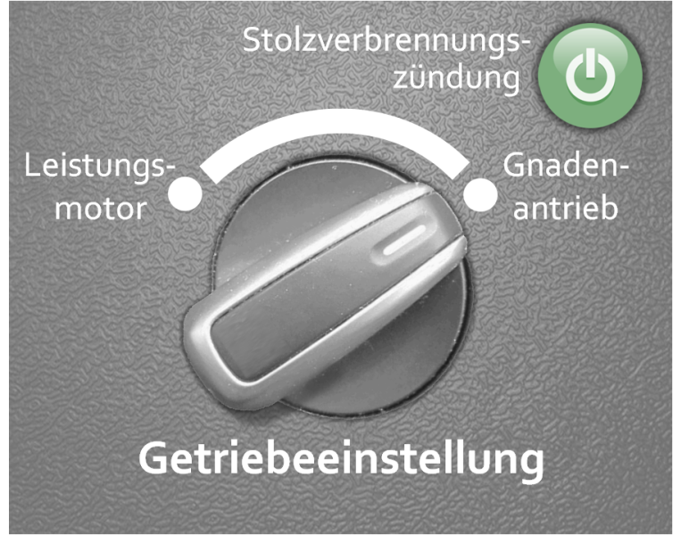
Gottes Liebe + Wertschätzung
Freude + Dankbarkeit
Lebens-
auto

Slide 16
Durch das Geschenk der Gnade werden wir frei!
Als Beschenkte können wir unser altes Leben gerne loslassen weil wir wissen und spüren, dass Jesus etwas viel Besseres für uns hat:
Echte Befriedigung für unsere Bedürfnisse!
Echte Würde eines Königskinds
Echte Liebe des himmlischen Vaters!
Echter Reichtum, der über den Tod hinaus bestehen bleibt!

Slide 17
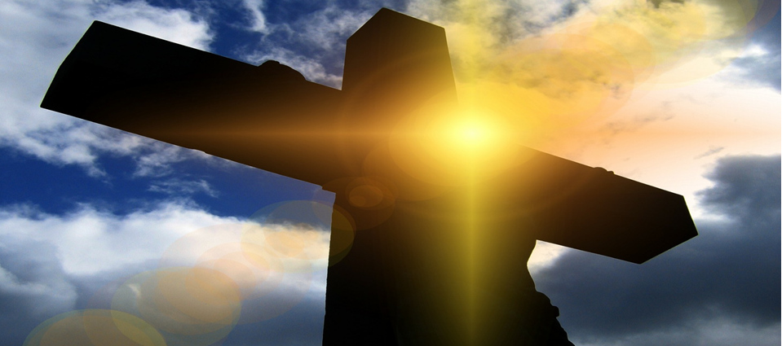
Die Gnade Gottes verwandelt uns!
Die Gnade, die wir am Kreuz geschenkt bekommen…
… macht unsere harten Herzen weich.
… macht uns zu gnädigen Menschen, die einander tragen, ertragen, lieben und beschenken können.
… lässt in uns eine Gottesbeziehung wachsen, in der uns Gott nicht gibt, was wir verdient haben sondern in der er uns überreich und großzügig beschenken kann.

Slide 18
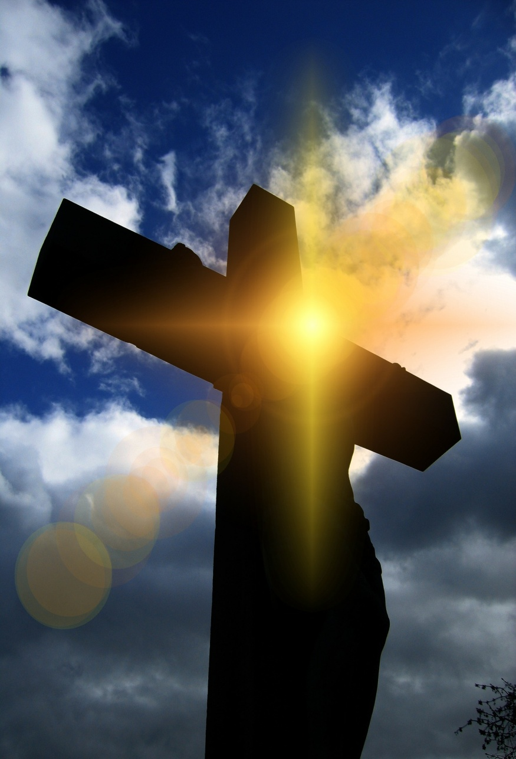
Komm zum Kreuz! Zerbrich am Kreuz!
Gib deinen Stolz, deinen Geltungsdrang, deine Forderungen und Bindungen auf und empfange dafür ein neues, erfülltes, freies und sinnvolles Leben umsonst aus Gottes Gnade.
In Wirklichkeit ist das kein Opfer. Es ist ein phantastischer Tausch, bei dem wir unendlich viel gewinnen!

